Slide 1
ЛР 3. Манипуляции с лицами
Дмитроченко Б.А. М8О-114М-22

Slide 2
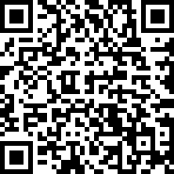
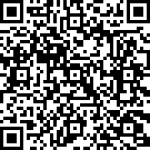
Reenactment
Для демонстрации процесса возьмем в работу решения Avatarify и DeepFace Live
Avatarify
DeepFace Live

Slide 3
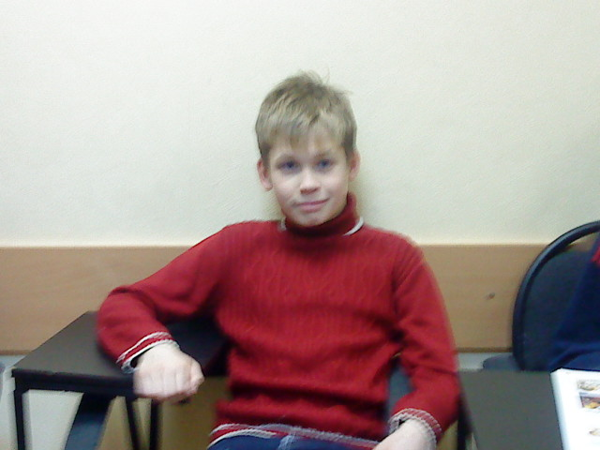
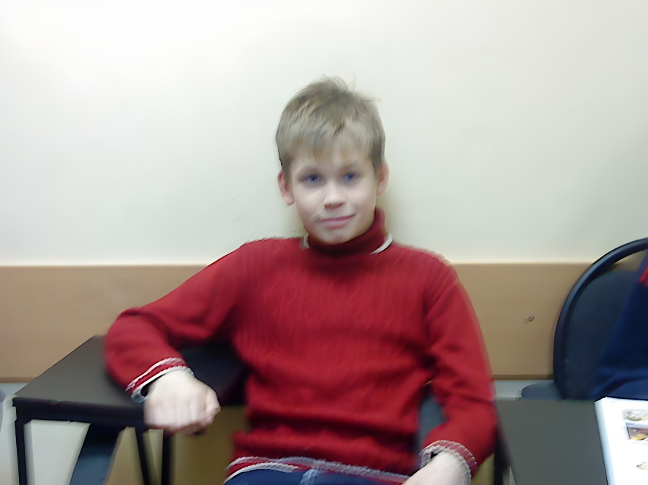
Upscaling & Enhancement
Upscaling

Slide 4
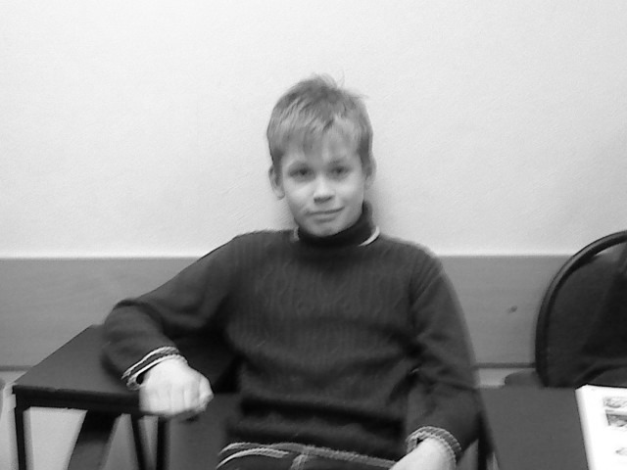
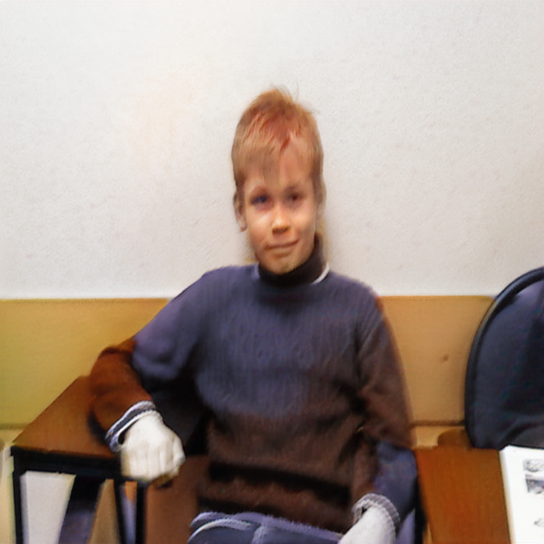
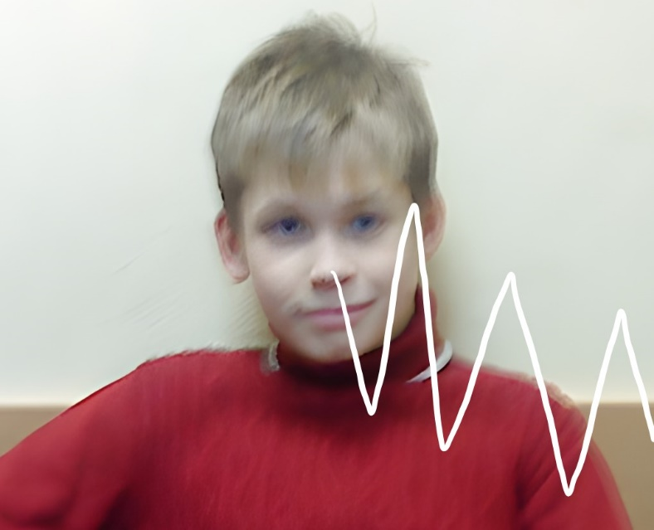
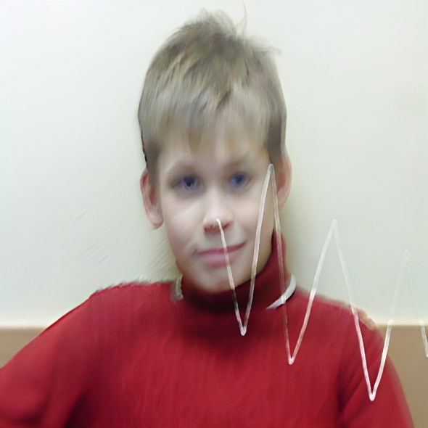
Colorization
Inpainting

Slide 5
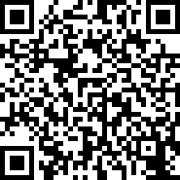
DeepFaceLab Тест

Slide 6
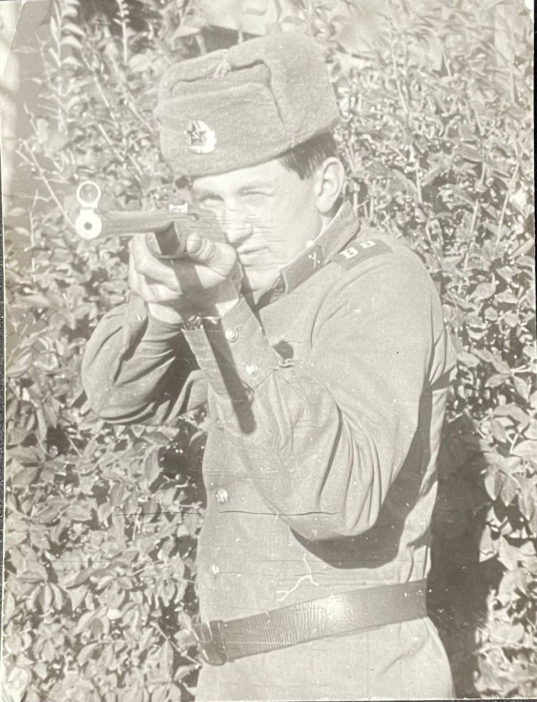
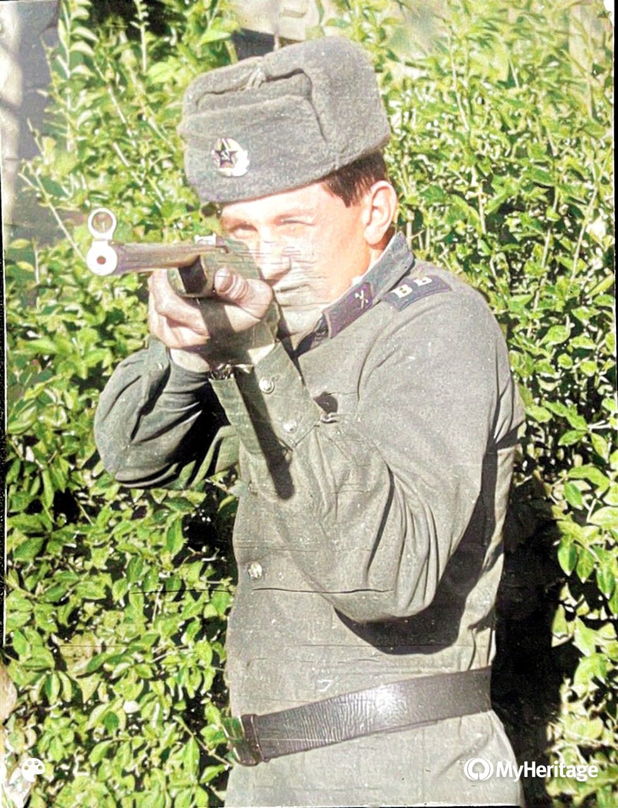
Deoldify (мой папа)

